Slide 1
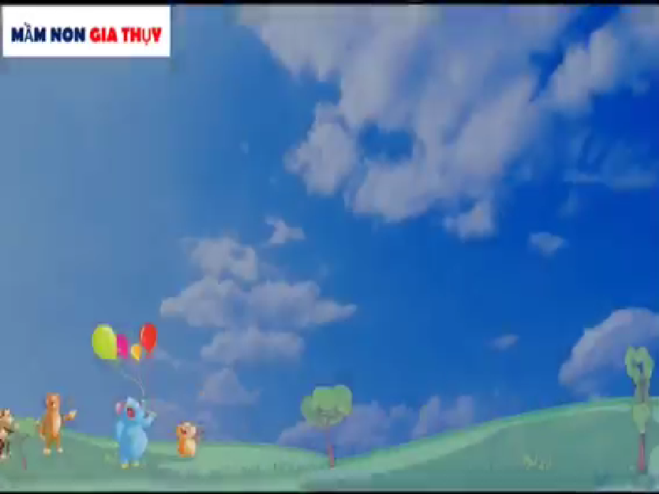

Slide 2


PHÒNG GIÁO DỤC VÀ ĐÀO TẠO QUẬN LONG BIÊN TRƯỜNG MẦM NON GIA THỤY
ĐỀ TÀI: LÀM QUEN CHỮ CÁI g,y
Chủ đề: Hiện tượng tự nhiên
Đối tượng: Mẫu giáo lớn A2
Giáo viên: Nguyễn Thị Hương

Slide 3

MỤC ĐÍCH - YÊU CẦU
1. Kiến Thức
- Trẻ nhận biết và phân biệt đúng chữ cái g,y.
- Trẻ biết được cấu tạo của chữ g,y.
- Nhận ra chữ cái g,y trong từ trọn vẹn.
2. Kỹ năng
-Trẻ phát âm đúng, chính xác, rõ ràng âm g,y.
Trẻ biết so sánh sự giống nhau và khác nhau giữa các ô chữ -g,y
Trẻ biết phát âm và tìm được chữ cái tương ứng trong các từ có nghĩa.
Trẻ biết cách chơi các trò chơi
3. Thái độ
- Trẻ hào hứng tham gia vào hoạt động
- Giáo dục trẻ biết đoàn kết trong khi chơi.

Slide 4
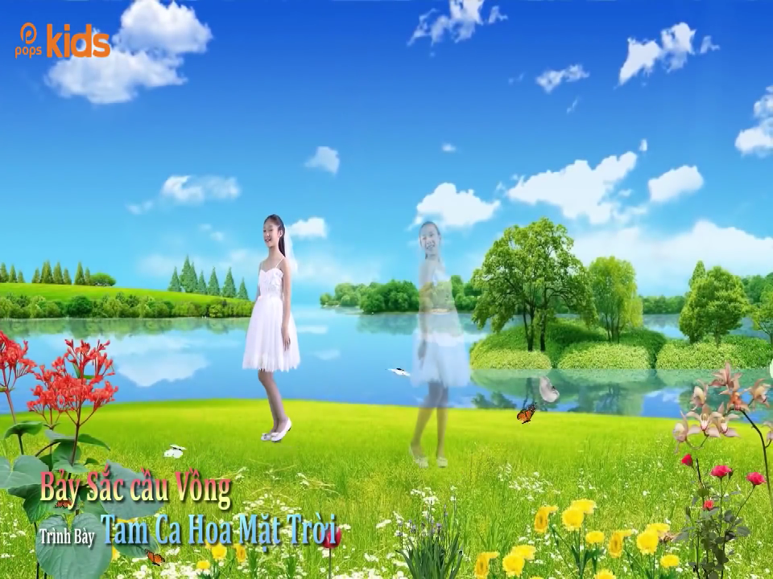

Slide 5

CÇu vång

Slide 6
g
CÇu vång

Slide 7



CÊu t¹o ch÷ g

Slide 8


C¸c kiÓu viÕt cña ch÷ g ­
g
g
g in hoa
g in th­­ưêng
g viÕt thư­­êng

Slide 9

§¸m m©y

Slide 10
§¸m m©y
y

Slide 11



CÊu t¹o ch÷ Y

Slide 12


C¸c kiÓu viÕt cña ch÷ y
y
Y
Y in hoa
Y in th­­ưêng
Y viÕt thư­­êng

Slide 13
§iÓm kh¸c nhau cña hai ch÷ c¸i g - y
g
y

Slide 14

XIN CHÀO VÀ HẸN GẶP LẠI CÁC CON TRONG BUỔI HỌC SAU NHÉ!

